Slide 1
03. Typy własne
Czyli modelowanie świata za pomocą klas i struktur

Slide 2
1. Klasa
Za pomocą klasy możemy reprezentować stan realnego elementu z otaczającego nas świata (pola, właściwości) (np. Auto, Człowiek, Laptop) oraz zapewnić „narzędzia” (metody) umożliwające manipulację danym obiektem.
„Klasa to zbiór wartości, metod i innych składników klas, których własną kopię przechowuje każdy utworzony obiekt.”

Slide 3
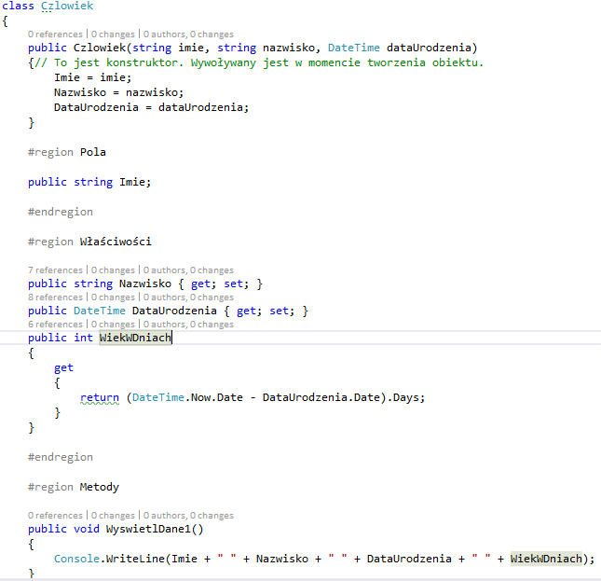
Przykład klasz Czlowiek

Slide 4
2. Składowe klasy
Konstruktor
Pola
Właściwości
Metody
Destruktor*

Slide 5

3. Pola
Pola to po prostu zmienne należące do klasy
Służą do odzwierciedlania stanu obiektu

Slide 6
4. Metody
Najprościej mówiąc: Metoda to blok kodu wykonywany w momencie jej wywołania
Metoda może zwracać dowolny typ danych lub void, który oznacza brak zwracania wartości
Metoda może przyjmować dowolny typ i liczbę argumentów

Slide 7
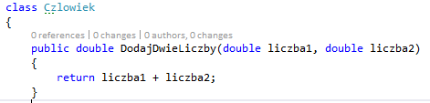
Przykład metody obliczającej wynik dodawania podanych jako argumenty liczb

Slide 8
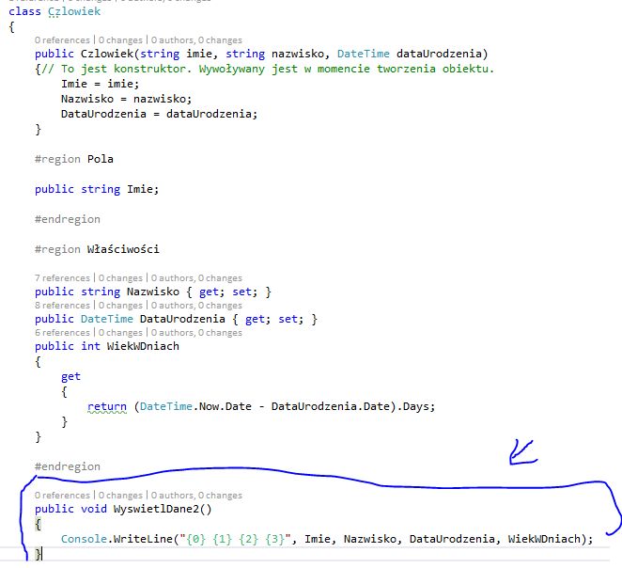
Przykład metody nie zwracającej wartości

Slide 9
5. Właściwości
Właściwości służą, jak pola, do przechowywania danych, czyli reprezentacji stanu obiektu
Właściwości to tak naprawdę metody, które odwołują się do prywatnych pól

Slide 10
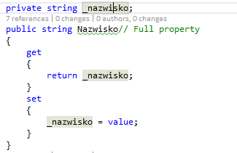
Właściwości – zapis Full property

Slide 11
Właściwości – zapis Auto property

Slide 12
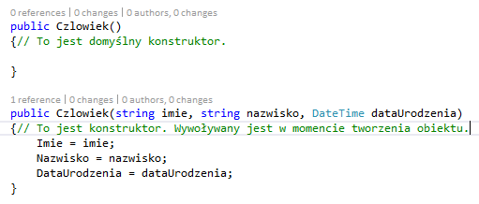
6. Konstruktor (klasy instancyjnej, czyli niestatycznej)
Konstruktor to coś jak metoda tworząca obiekt danej klasy i (opcjonalnie) inicjująca jej pola, właściowości, która jest wykonywana podczas tworzenia obiektu klasy poprzez operator new.

Slide 13
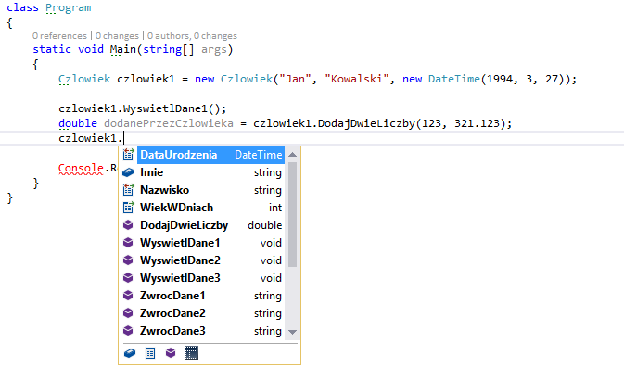
7. Stworzenie obiektu/instancji/egzemplarza danej klasy i odwoływanie się do jego składowych

Slide 14
8. Modyfikatory dostępu
Modyfikatory dostępu określają poziom dostępu do danego elementu
Lista modyfikatorów:
public – dostępne dla wszystkich
private – dostępne w obrębie bloku kodu (np. klasy, struktury)
internal – dostępne w obrębie projektu
protected – dostępne dla klas dziedziczących
protected internal – dostępne dla klas dziedziczących w obrębie projektu

Slide 15
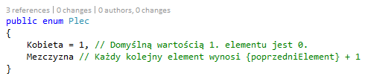
9. Typ wyliczeniowy - Enum
Typ wyliczeniowy skupia powiązane ze sobą dane odzwierciedlone jako stałe (const) całkowitoliczbowe (domyślnie int)
Ułatwia programowanie i rozumienie kodu
Jako elementy enum to liczby całkowite, bez problemu można rzutować dowolny typ enum na całkowitoliczbowy typ

Slide 16
Szybkie zadanko
Napisz klasę Auto:
Przechowującą dane: RokProdukcji, Marka, Model, Przebieg, Cena, Spalanie, Kolor
Mającą konstruktor inicjalizujący wszystkie jej dane
Posiadającą metody
Wyświetlającą wszystkie dane auta
Zwracającą wszystkie dane auta w postaci ciągu znaków
Posiadającą właściwość, w której przed zwróceniem danej, wyświetla w konsoli, komunikat o pobraniu

